Slide 1



TRƯỜNG TIỂU HỌC ……
CHÀO MỪNG QUÝ THẦY CÔ
VỀ DỰ GIỜ THĂM LỚP
Môn Toán lớp 3
BÀI 52: DIỆN TÍCH HÌNH CHỮ NHẬT, DIỆN TÍCH HÌNH VUÔNG (TIẾT 3)

Slide 2


Slide 3
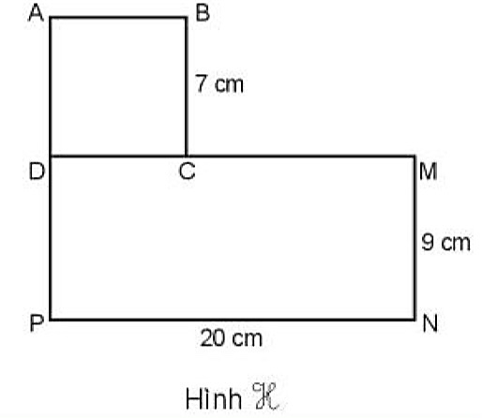
Thứ……ngày…..tháng…..năm…….
TOÁN
BÀI 52: DIỆN TÍCH HÌNH CHỮ NHẬT, DIỆN TÍCH HÌNH VUÔNG (TIẾT 3)
1
Hình H gồm hình vuông ABCD và hình chữ nhật DMNP như hình bên.
a) Tính diện tích hình vuông ABCD và diện tích hình chữ nhật DMNP.
b) Tính diện tích hình H.

Slide 4
Thứ……ngày…..tháng…..năm…….
TOÁN
BÀI 52: DIỆN TÍCH HÌNH CHỮ NHẬT, DIỆN TÍCH HÌNH VUÔNG (TIẾT 3)
1
a) Tính diện tích hình vuông ABCD và diện tích hình chữ nhật DMNP
Bài giải
a) Diện tích hình vuông ABCD là:
7 x 7 = 49 (cm²)
Diện tích hình chữ nhật DMNP là:
9 x 20 = 180 (cm²)
Đáp số: 49 cm², 180 cm²
b) Tính diện tích hình H.
Diện tích hình H là:
49 + 180 = 229 (cm²)
Đáp số: 229 cm²

Slide 5
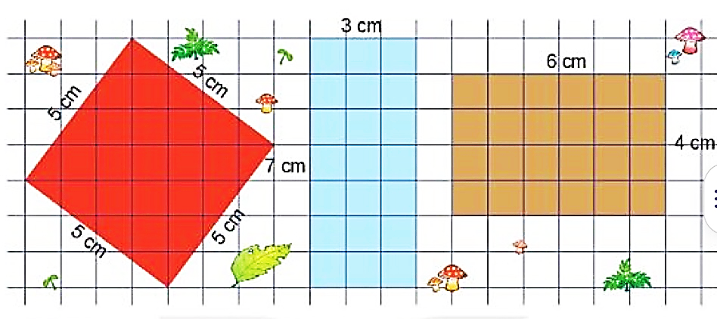
Thứ……ngày…..tháng…..năm…….
TOÁN
BÀI 52: DIỆN TÍCH HÌNH CHỮ NHẬT, DIỆN TÍCH HÌNH VUÔNG (TIẾT 3)
2
Ba bác kiến rào đất để trồng nấm. Kiến lửa rào mảnh đất màu đỏ. Kiến gió rào mảnh đất màu xanh. Kiến bọ dọt rào mảnh đất màu nâu.

Slide 6
Thứ……ngày…..tháng…..năm…….
TOÁN
BÀI 52: DIỆN TÍCH HÌNH CHỮ NHẬT, DIỆN TÍCH HÌNH VUÔNG (TIẾT 3)
2
Ba bác kiến rào đất để trồng nấm. Kiến lửa rào mảnh đất màu đỏ. Kiến gió rào mảnh đất màu xanh. Kiến bọ dọt rào mảnh đất màu nâu.
a) Số?
Mảnh đất | Đỏ | Xanh | Nâu
Chu vi (cm) | ? | ? | ?
Diện tích (cm²) | ? | ? | ?
20 cm
20 cm
20 cm
25 cm²
21 cm²
24 cm²
b) Mảnh đất nào có diện tích lớn hơn?
Mảnh đất màu đỏ có diện tích lớn hơn

Slide 7
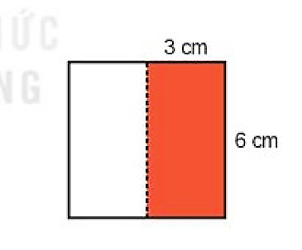
Thứ……ngày…..tháng…..năm…….
TOÁN
BÀI 52: DIỆN TÍCH HÌNH CHỮ NHẬT, DIỆN TÍCH HÌNH VUÔNG (TIẾT 3)
3
Số?
Diện tích tấm bìa hình vuông gấp đôi diện tích miếng bìa màu đỏ.
Diện tích tấm bìa hình vuông là cm²
?
Bài giải
Diện tích tấm bìa màu đỏ là:
6 x 3 = 18(cm²)
Diện tích tấm bìa hình vuông là:
18 x 2 = 36(cm²)
Đáp số: 36cm²
Vậy diện tích tấm bìa hình vuông là 36 cm².

Slide 8
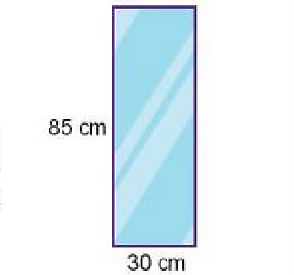
Thứ……ngày…..tháng…..năm…….
TOÁN
BÀI 52: DIỆN TÍCH HÌNH CHỮ NHẬT, DIỆN TÍCH HÌNH VUÔNG (TIẾT 3)
4
Số?
Có một tấm kính lớn như hình vẽ bên. Người ta cắt ra 3 tấm kính hình chữ nhật để lắp vào cửa chớp , mỗi tấm có chiều dài 80cm, chiều rộng 10cm.
Vậy phần kính còn lại có diện tích là cm²
?

Slide 9
Thứ……ngày…..tháng…..năm…….
TOÁN
BÀI 52: DIỆN TÍCH HÌNH CHỮ NHẬT, DIỆN TÍCH HÌNH VUÔNG (TIẾT 3)
Bài giải
Diện tích của tấm kính lớn là:
85 x 30 = 2550 (cm²)
Diện tích mỗi tấm kính cắt đi là:
80 x 10 = 800 (cm²)
Diện tích 3 tấm kính cắt đi là:
800 x 3 = 2400 (cm²)
Diện tích phần tấm kính còn lại là:
2550 – 2400 = 150 (cm²)
Đáp số: 150 cm²
4
Số?
Vậy phần kính còn lại có diện tích là 150 cm²

Slide 10



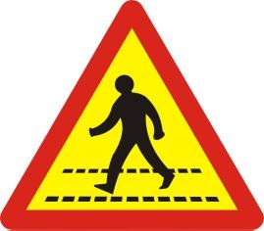
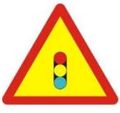
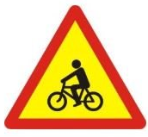



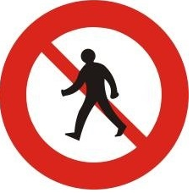
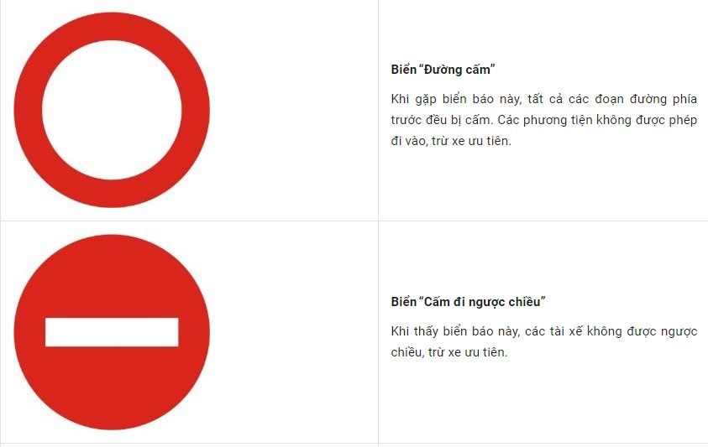






Thứ……ngày…..tháng…..năm…….
TOÁN
Trò chơi: CHẤP HÀNH LUẬT LỆ GIAO THÔNG
Đường
hai chiều
Giao nhau với
đường ưu tiên
Có trẻ em
đi qua
Có đường dành
cho người đi bộ
Giao nhau với
đường có đèn đỏ
Có đường dành
cho người đi xe đạp
Cấm ô tô
Cấm xe máy
Cấm xe đạp
Cấm người đi bộ
Đường cấm
Các loại xe
Cấm đi ngược chiều
Hướng đi trái
phải theo
Hướng đi thẳng
phải theo
Hướng đi phải
phải theo
Chỉ được rẽ trái
hoặc phải
Chỉ được
rẽ trái
Chỉ được
rẽ phải

